Slide 1
Девиз нашего урока

Slide 2
Урок мы будем ……
Информацию из урока…..
Точку зрения …….
На вопросы ……..
И конечно, без сомнения
Речь при этом …….
Слова подсказки: изучать, отвечать, извлекать, высказывать, развивать.

Slide 7
Змеи

Slide 13
Крокодилы.

Slide 19
Черепахи

Slide 20
Челюсти черепахи

Slide 21
Челюсти черепахи

Slide 22
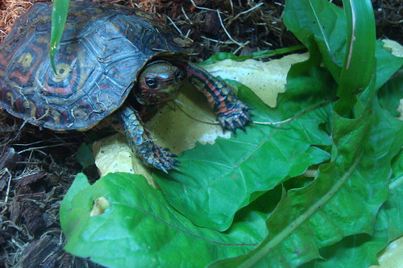
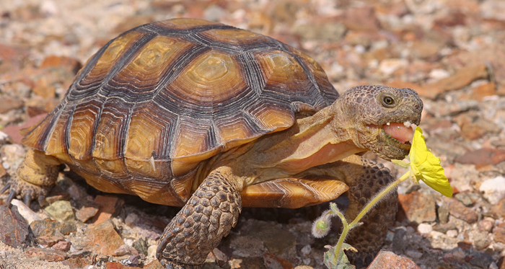
Черепахи за трапезой

Slide 23
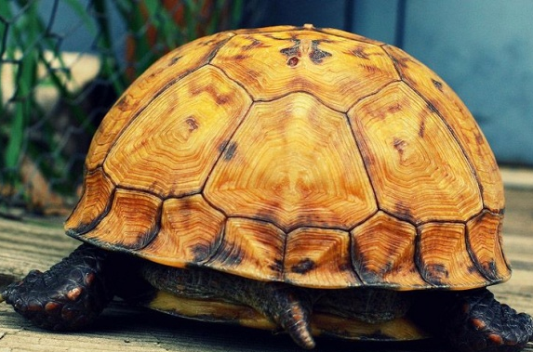
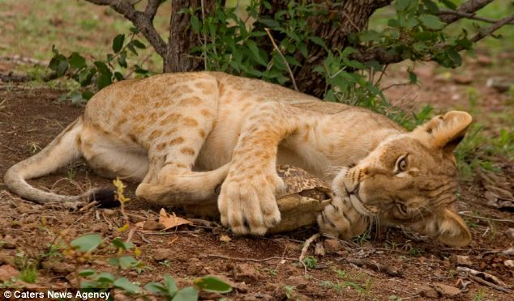
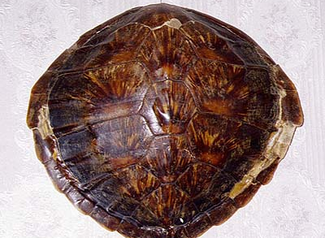
Твердый панцирь черепах защищает их от хищников

Slide 24
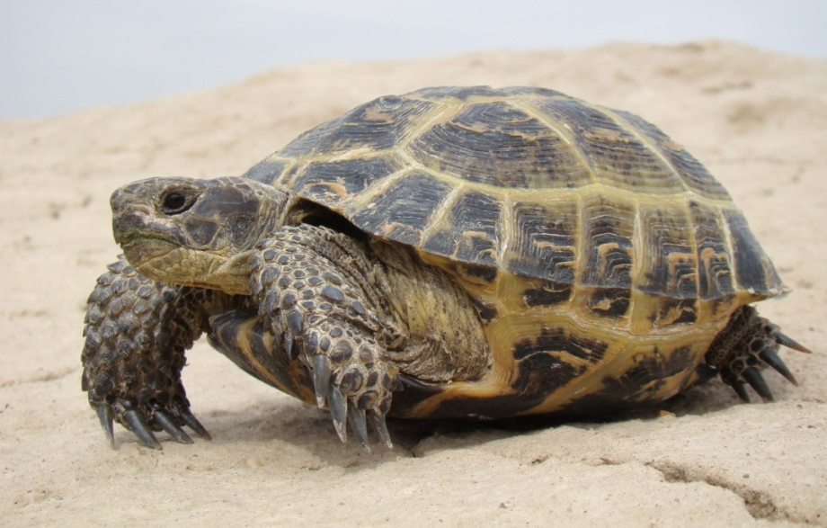
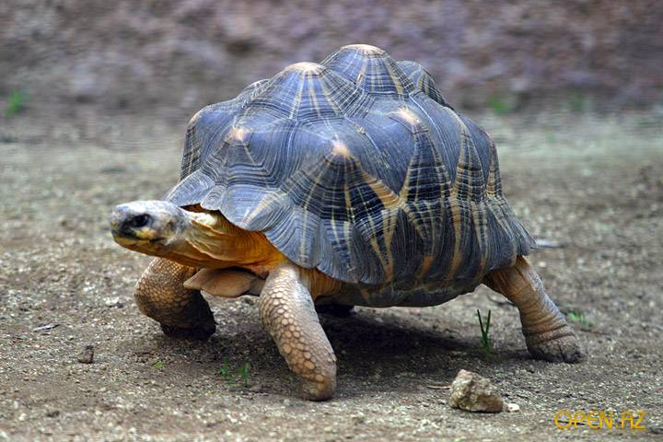
Сухопутные черепахи

Slide 25
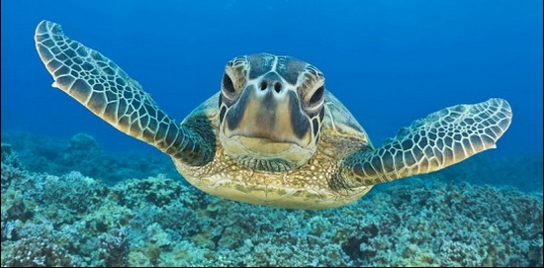
Плавающие морские черепахи

Slide 26
Тема: «На суше-как дома»

Slide 27
Пресмыкающиеся – первые настоящие наземные позвоночные животные. У них сухая кожа, яйца имеют плотный покров, и поэтому пресмыкающиеся в отличие от земноводных могут жить вдали от воды и населять засушливые области. Пресмыкающиеся особенно разнообразны в жарких странах.

Slide 28
Кроссворд
Живу на суше и в воде.
Мой панцирь очень нужен мне.
Я этим домом дорожу,
Хоть очень медленно хожу.
Я вовсе без ног,
Но двигаюсь ловко
По земле и в воде -
Помогает сноровка.
Р
З
М
Е
Я
С последней буквы алфавита
Я начинаюсь. Не беда -
Зато быстра и деловита,
Лишь хвост теряю иногда.
Ч
Е
Р
Е
П
А
Х
А
По реке плывёт бревно.
Ох и злющее оно!
Тем, кто в речку угодил,
Нос откусит ……….
Т
Я
Щ
Е
Р
И
Ц
А
Л
К
Р
О
К
О
Д
И
Л
И

Slide 29
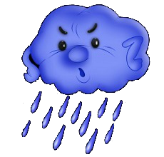
настроение отличное
настроение не очень
настроение плохое

